Slide 1
Gruppearbejde og grupperoller

Slide 2
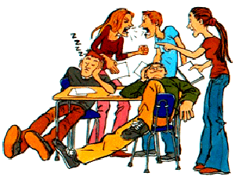
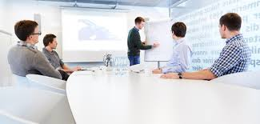
Hvad er gruppearbejde?
Diskutér med din makker, hvad I forstår ved arbejdsformen gruppearbejde

Slide 3
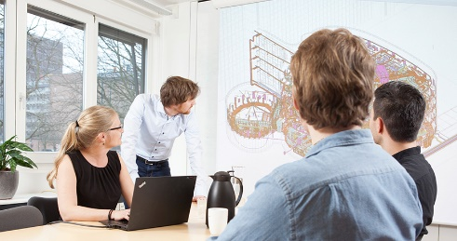
Tænk selv
På baggrund af dine hidtidige erfaringer med gruppearbejde skal du tænke over
Hvad motiverer mig i et gruppearbejde?
Hvad forstyrrer mig i et gruppearbejde?
Hvad skal der til for at holde den gode arbejdsmoral og nå de fastsatte mål?
Hvad er mine forventninger til gruppearbejdet i min nuværende gruppe?

Slide 4
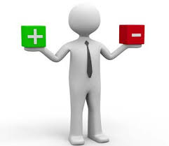
Fordele og ulemper
Diskutér med din makkergruppe fordele og ulemper ved gruppearbejde
Lyt til diskussionen om gruppearbejde fra de studerende ved AAU
Var der noget, som I ikke havde tænkt på?

Slide 5
Den gode gruppe
Indgår et forpligtende samarbejde om et fælles mål
Er motiveret af det fælles mål
Har komplementære kompetencer
Har fælles arbejdsmetoder
Udviser gensidig ansvarlighed og afhængighed

Slide 6
Grupperoller
Diskuter i jeres makkergruppe, hvilke roller en gruppe har behov for, for at arbejdet lykkes (f.eks. en der er god til at overholde tiden)
Diskuter med din makker, hvilke personlige egenskaber en god gruppedeltager skal have
Hvad kan man gøre for at sikre, at gruppearbejdet forløber så godt som muligt?

Slide 7
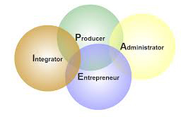
Adizes fire grupperoller
Inden du tager grupperolletesten, skal du overveje, hvilken rolle du mener at være bedst til, når du arbejder i gruppe

Slide 8
Producenten – den ensomme ulv
Lad os nu komme i gang
Viljestærk og energisk
Resultat og produktorienteret
Fagligt fokus, fokus på opgaveløsning
Arbejdsom og produktiv
Kan drukne i opgaveløsning
Kan miste overblikket og den røde tråd
Kan virke stresset (kan smitte gruppen)

Slide 9
Administratoren – bureaukraten
Lad os lige tænke os godt om
Pligtopfyldende
Analytisk
Struktureret og systematisk
God til budgetter og tidsplaner
Har det bedst med stabilitet, orden og kontrol
Kan virke ufleksibel og bureaukratisk
Regelrytter, ikke risikovillig

Slide 10
Entreprenøren - brandstifteren
Måske kan vi gøre det på en helt anden måde
Visionær og innovativ
Kreativ og dynamisk
Risikovillig, søger udfordringer
Fokuserer på udvikling og forandring
God til strategisk idé- og produktudvikling
Igangsætter – man har en idé til man får en ny
Kan virke flyvsk, hopper hurtigt videre til næste opgave
Kan have svært ved at følge tingene til dørs

Slide 11
Integratoren – super-medløberen
Lad os lige blive enige om hvad, hvordan og hvorfor
Samarbejdsvillig og fleksibel
Lytter, hjælper, støtter og opmuntrer
Koordinerer og danner bro mellem andre
Har mere fokus på processen end på resultatet
Udviser omtanke og omsorg for andre
Kan indgå i og skabe harmoniske sociale relationer
Konfliktsky

Slide 12
Grupperolletest
Tag grupperolletesten på
http://www.itrojka.dk/LIP/adize/adize_test.asp
Eller i ludus materialer for timen
Lyt til en forklaring på de fire grupperoller
http://forklarmiglige.dk/adizes-og-de-4-lederroller
Diskuter i jeres makkergrupper, om der er noget i resultatet af testen, der overrasker jer

Slide 13
Diskutér nu i gruppen
Hvilke roller er repræsenteret i gruppen
Hvilke roller mangler og hvilken betydning kan det have?
Hvad er jeres styrker i gruppen ift. hvad testen viser?
Hvordan kan I bedst muligt udnytte jeres individuelle styrker?
Hvad skal I være særligt opmærksomme på, hvad bliver gruppens udfordring?
Hvordan tager I bedst hensyn til hinandens behov og forventninger i gruppearbejdet?

Slide 14
Problemstilling
Studie i Århus super
Du har et kollegie værelse jubii
Din opsparing er væk ØV
Su rækker til husleje og mad Surt
Du har ingen møbler bortset fra sengen Træls
Du har 4 papkasser at lave møbler med Fedt
Skab et DIY hjem DIY DIY DIY - DIY DIY DIYY - DIY DIY DIY - DIY YY YY Y

